Slide 1
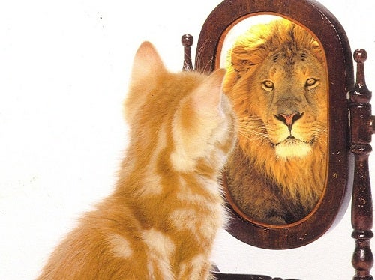
Las identidades personales y públicas
Los intereses personales
AP Spanish Language and Culture
Tema:
Las identidades personales y públicas
Contextos:
La autoestima y el hijo pródigo
Otros temas:
Los intereses personales, la enajenación, la asimilación

Slide 2
Las identidades personales y públicas
Los intereses personales
AP Spanish Language and Culture
Skills and learning objectives
1.A: Describe the literal meaning of the text.
4.A: Determine the meaning of familiar and unfamiliar words.
6.B: Understand and apply
appropriate and varied
syntactical expressions in
interpersonal writing.
4.A.1: Determine the meaning of a variety of vocabulary.
4.A.2: Deduce the meaning of unfamiliar words or expressions.
1.A.1: Identify the main idea.
1.A.2: Identify supporting /relevant details.
6.B.1: Use transitional expressions and cohesive devices to create paragraph-length discourse in written exchanges.
6.B.2: Comprehend and produce simple, compound, and complex sentences in a variety of time frames in written exchanges.

Slide 3
Las identidades personales y públicas
Los intereses personales
AP Spanish Language and Culture
Skills and learning objectives
6.B: Understand and apply appropriate and varied syntactical expressions in interpersonal writing.
6.B.1: Use transitional expressions and cohesive devices to create paragraph-length discourse in written exchanges.
6.B.2: Comprehend and produce simple, compound, and complex sentences in a variety of time frames in written exchanges.

Slide 4
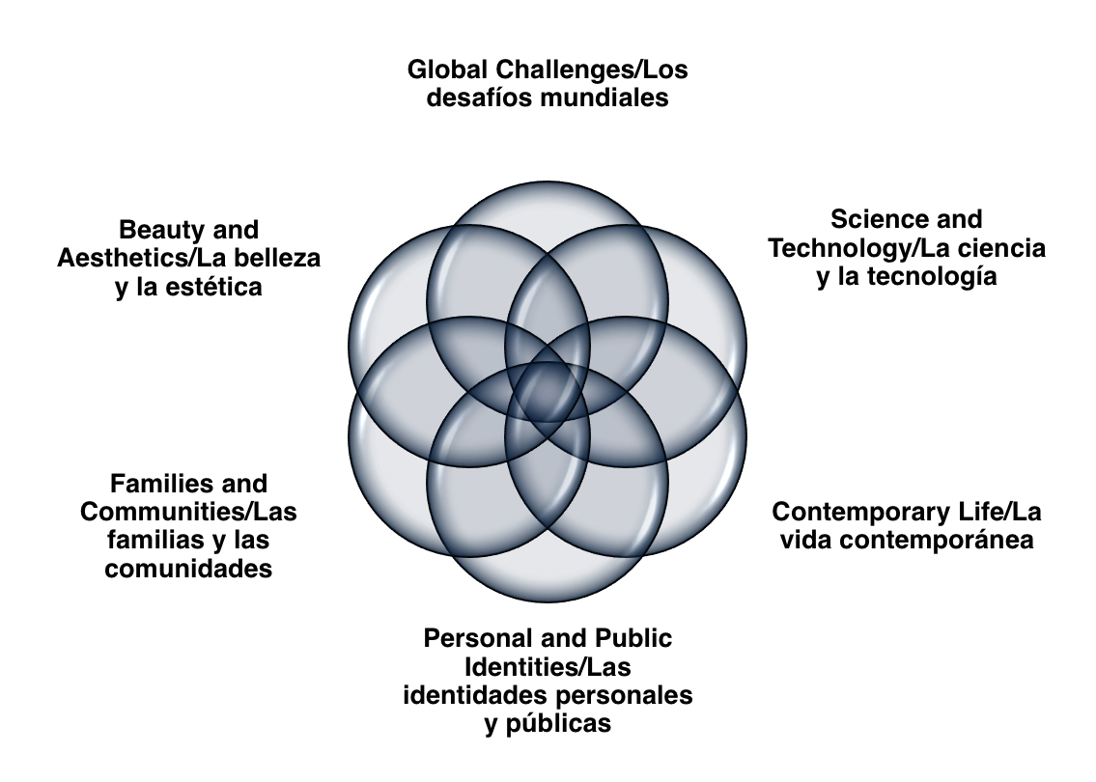
Las identidades personales y públicas
Los intereses personales
AP Spanish Language and Culture

Slide 5
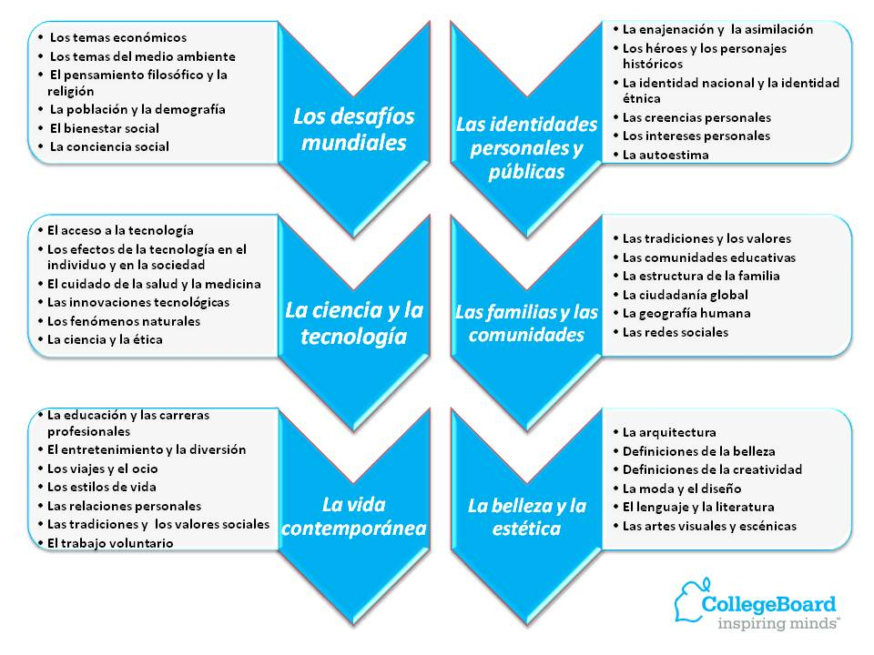
Las identidades personales y públicas
Los intereses personales
AP Spanish Language and Culture

Slide 6
¿Cuáles son los factores que afectan la identidad?
Las identidades personales y públicas
Los intereses personales
AP Spanish Language and Culture
La identidad
?
?
?
?

Slide 7
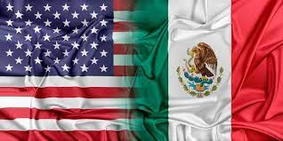
Explica la relación entre la siguiente imagen y el concepto de identidad.
Las identidades personales y públicas
Los intereses personales

Slide 8
En esta unidad vamos a estudiar:
Las identidades personales y públicas
Los intereses personales
AP Spanish Language and Culture
La conexión entre la confianza personal y la autoestima
La importancia de la autoestima en el desarrollo de la identidad

Slide 9
Describe la siguiente imagen y contesta las preguntas que le siguen.
Las identidades personales y públicas
Los intereses personales
AP Spanish Language and Culture

Slide 10
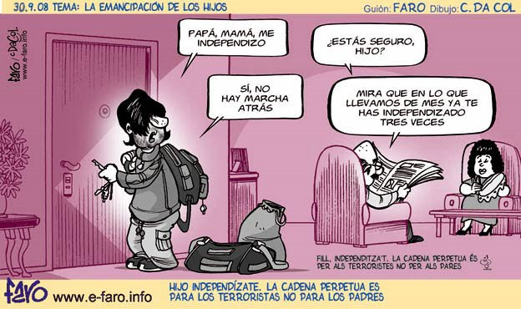
Las identidades personales y públicas
Los intereses personales
AP Spanish Language and Culture

Slide 11
AP Spanish Language and Culture
Las identidades personales y públicas
Los intereses personales
¿Crees que el muchacho hará lo que dice? ¿Piensas que está listo para hacerlo? ¿Por qué?
¿Parecen preocupados los padres? ¿Por qué?
En esta situación, ¿cuáles son los intereses personales de los padres? ¿Y del hijo?

Slide 12
¿Cuál de las siguientes personas crees que tendrá más éxito al tratar de independizarse? Escribe 2 o 3 oraciones donde expliques tu respuesta a la pregunta, basándote en los intereses personales de cada persona.
AP Spanish Language and Culture
Las identidades personales y públicas
Los intereses personales

Slide 13
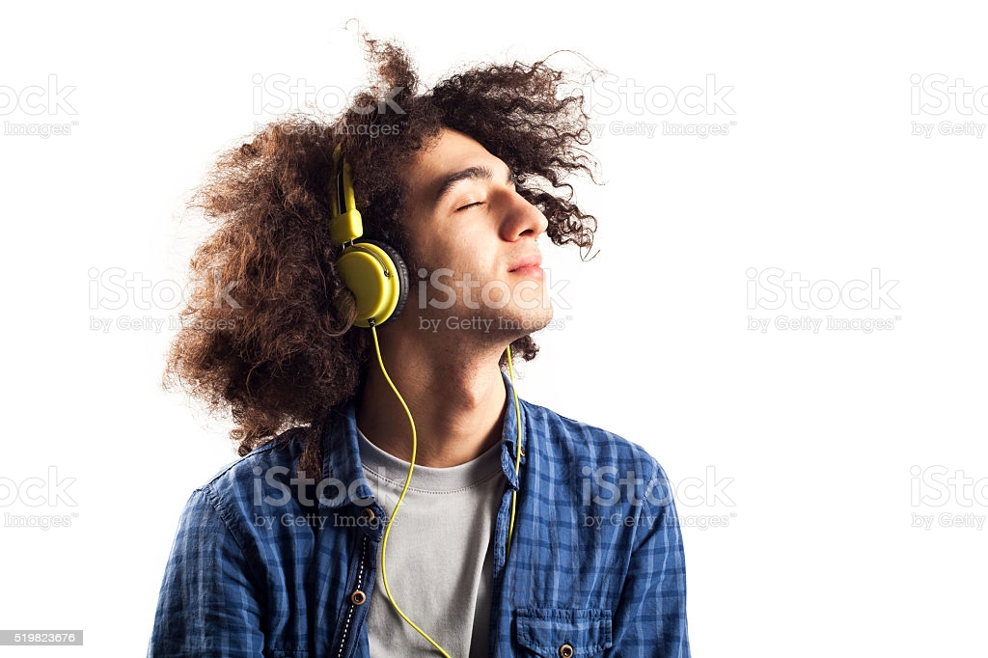
José siempre quiere pasarlo bien y busca cualquier ocasión para divertirse.
Las identidades personales y públicas
Los intereses personales
AP Spanish Language and Culture

Slide 14
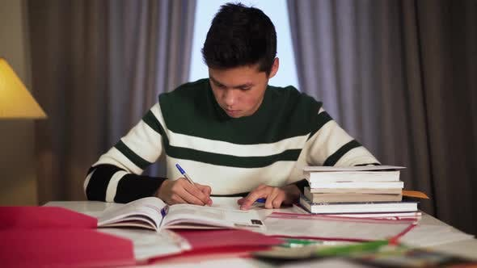
Pedro evita cualquier peligro. Vive en un lugar seguro con dos compañeros.
Las identidades personales y públicas
Los intereses personales
AP Spanish Language and Culture

Slide 15

Josefina toma sus propias decisiones. Le gusta ser libre y no depender de los demás.
Las identidades personales y públicas
Los intereses personales
AP Spanish Language and Culture

Slide 16

Tomás vive con sus padres. Trabaja para pagar sus gastos.
Las identidades personales y públicas
Los intereses personales
AP Spanish Language and Culture

Slide 17
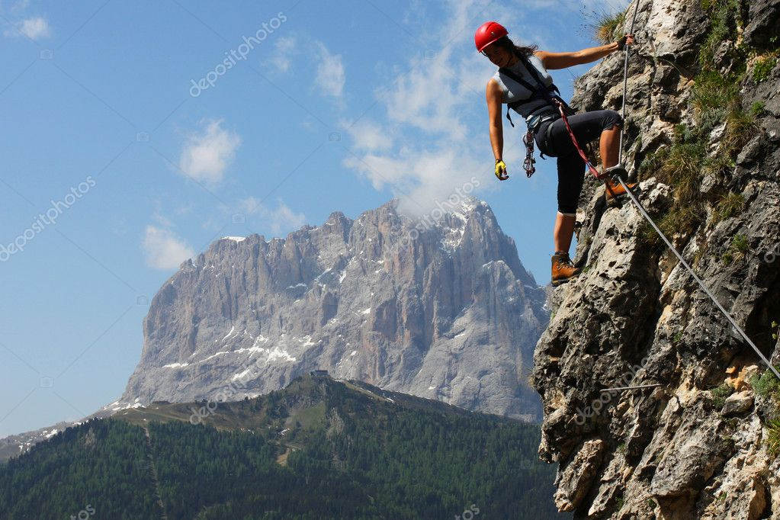
Natalia quiere tener una vida emocionante. Le gusta la aventura y el riesgo.
AP Spanish Language and Culture
Las identidades personales y públicas
Los intereses personales

Slide 18
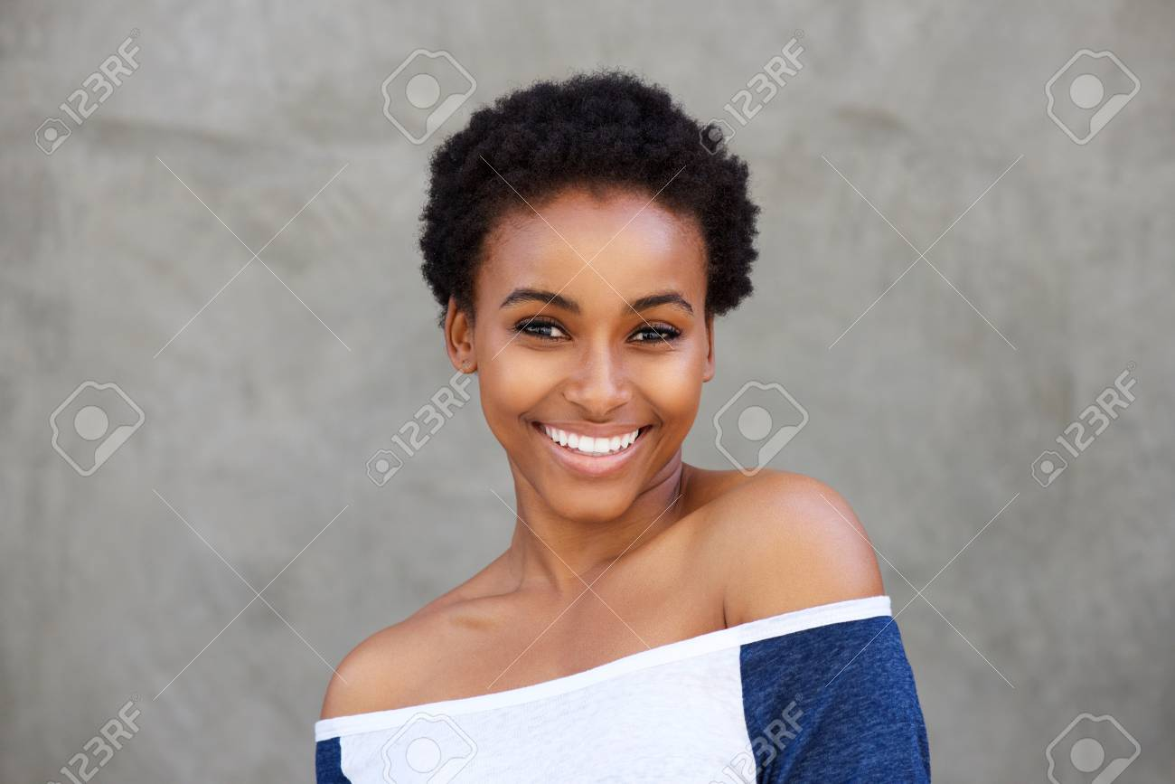
Elena se comporta siempre como es debido. Evita cometer errores para que no la critiquen.
Las identidades personales y públicas
Los intereses personales
AP Spanish Language and Culture

Slide 19
Capítulo 5
Las identidades personales y públicas
Los intereses personales
AP Spanish Language and Culture
Antes de leer
Escribe todas las ideas que te vengan a la mente cuando escuchas la palabras libertad e independencia personal.
Comenta la siguiente cita: “un gran poder conlleva una gran responsabilidad”.
¿Piensas que hay alguna diferencia entre la independencia económica y la independencia emocional? Explica
Con respecto a la independencia de la familia, ¿cuál es la edad ideal para mudarse de la casa de los padres?
¿Cuáles son algunas de la razones por lo que los jóvenes no se independizan de sus padres?

Slide 20
AP Spanish Language and Culture
Las identidades personales y públicas
Los intereses personales
Los jóvenes vuelven a casa (¡y acaban de irse!) El país

Slide 21
Las identidades personales y públicas
Los intereses personales
AP Spanish Language and Culture
Formative Assessment
Promotional Materials Video 1
Promotional Materials Video 2
Promotianal Materials Video 3
Letter Video 1
Letter Video 2
Conversation Video and Chart 1
Conversation Video and Chart 2
Conversation Video and Chart 3
Email Reply Video 1
Email Reply Video 2
Email Reply Video 3
Conversation Video 1
Conversation Video 2
Conversation Video 3
Cultural Presentation Video 1
Cultural Presentation Video 2
Cultural Presentation Video 3
Unit 1: Personal Progress Check

Slide 22
Las identidades personales y públicas
Los intereses personales
AP Spanish Language and Culture
Summative Assessment
Interpretative
Email
Dialogue
Essay
Cultural Comparison
Abriendo Paso
Temas y Lecturas
AP Spanish
Preparation for the Language and Culture Examination
José M. Díaz
Pearson

